Slide 1




왜왜
WeatherWear
임민영
이주희
김효정
김민석
객체지향프로그래밍 2
지도교수: 차상진

Slide 2




조 소개 :: 해맑조☀
김민석 == 조장
김효정 == 리소스
임민영 == 검증
이주희 == 기획

Slide 3



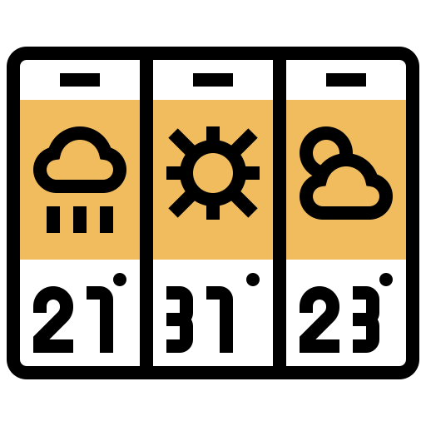

왜왜?
WeatherWear!

Slide 4
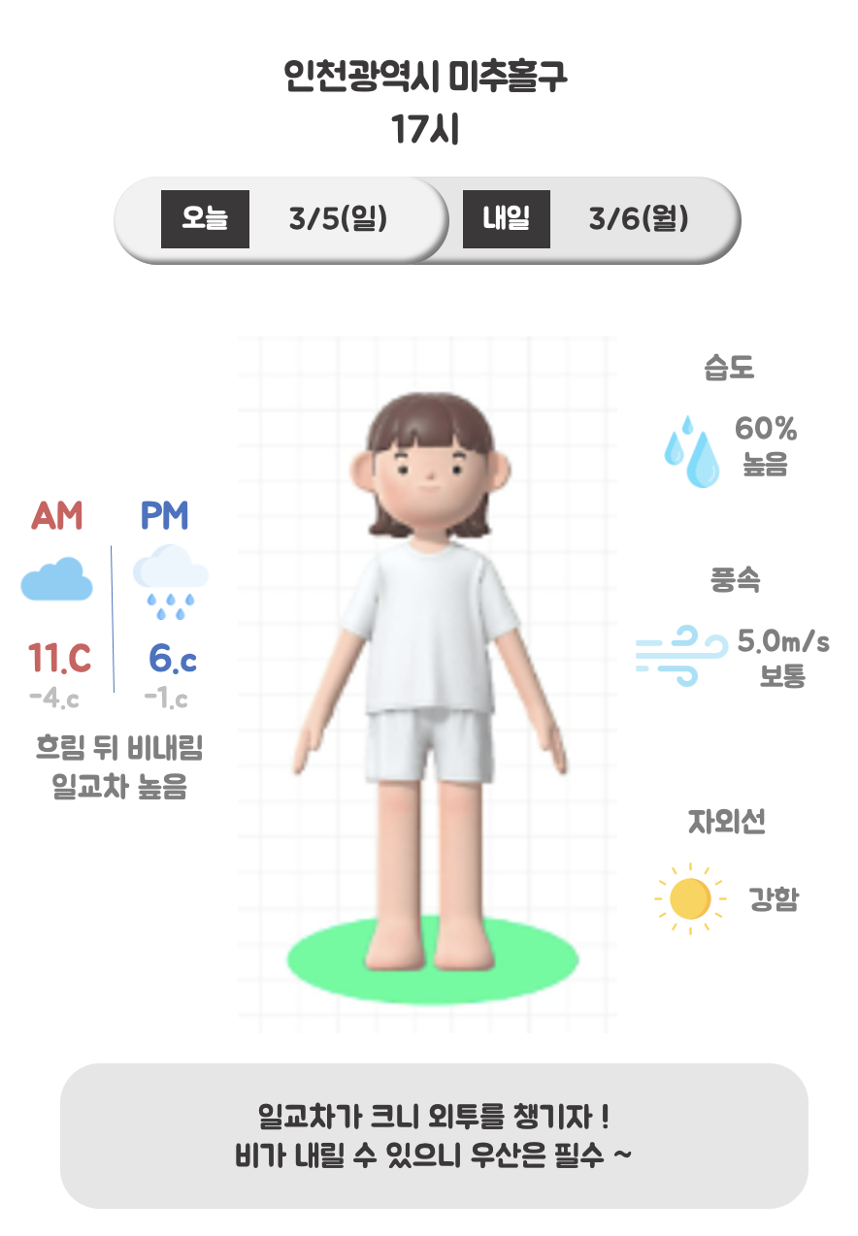
왜왜?
WeatherWear!

Slide 5

WeatherWear :: 구조도
사용자 위치
(권한 필요)
GPSTracker
위도, 경도
GPSToGrid
기상청 격자 좌표
HttpURLConnection
날짜
YYYYMMDD
시간
HHMM
GetWeather
현재 시간
GetTime
서비스 키
날씨 정보
JSONToInfo

Slide 6
WeatherWear :: 일정
 | 팀 구성 주제 선정 | Git 환경 구성 | 개발 환경 구성 | 모듈 코딩 모듈 조립 | 테스트 | 발표
1주차
2주차
3주차
4주차
5주차
6주차
7주차
8주차
9주차
10주차
11주차
12주차
13주차
14주차
15주차
16주차

Slide 7
감사합니다

